Slide 1
5
分段低次插值

Slide 2
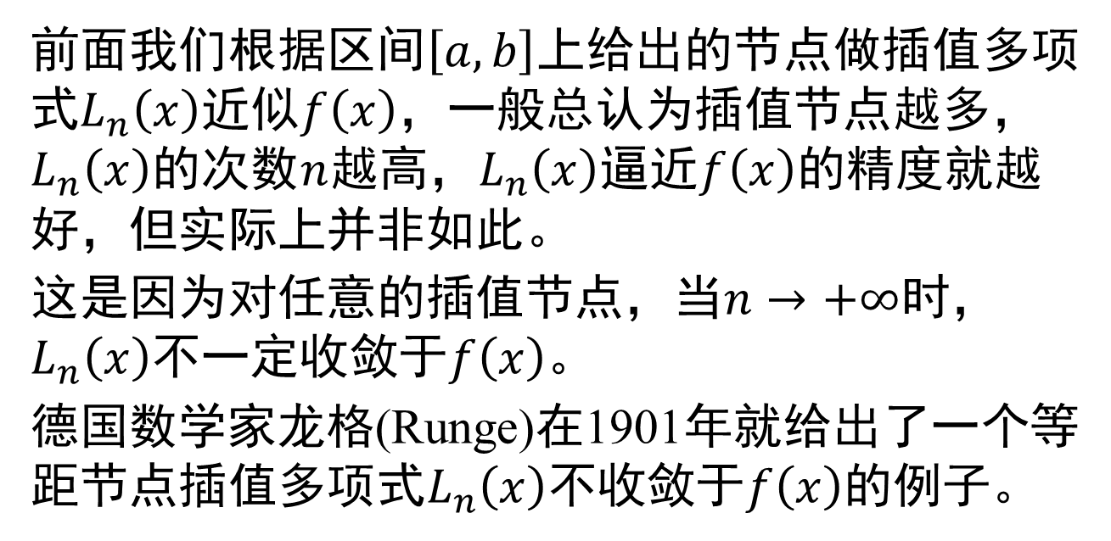
1
高次插值的病态性质
前面我们根据区间$\left[a,b\right]$上给出的节点做插值多项式$L_{n}\left(x\right)$近似$f\left(x\right)$，一般总认为插值节点越多，$L_{n}\left(x\right)$的次数$n$越高，$L_{n}\left(x\right)$逼近$f\left(x\right)$的精度就越好，但实际上并非如此。
这是因为对任意的插值节点，当$n→+∞$时，$L_{n}\left(x\right)$不一定收敛于$f\left(x\right)$。
德国数学家龙格(Runge)在1901年就给出了一个等距节点插值多项式$L_{n}\left(x\right)$不收敛于$f\left(x\right)$的例子。

Slide 3
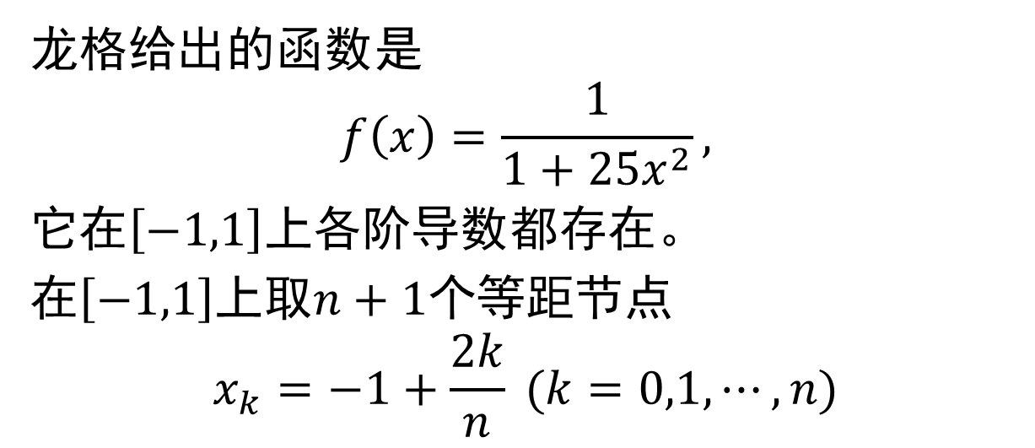
1
高次插值的病态性质
龙格给出的函数是
$$f\left(x\right)=\frac{1}{1+25x^{2}},$$
它在$\left[−1,1\right]$上各阶导数都存在。
在$\left[−1,1\right]$上取$n+1$个等距节点
$$x_{k}=−1+\frac{2k}{n} (k=0,1,⋯,n)$$

Slide 4


1
高次插值的病态性质
$$f(x)$$
$$L_{10}\left(x\right)$$

Slide 5



1
高次插值的病态性质
$$f(x)$$
$$L_{10}\left(x\right)$$
$$L_{16}\left(x\right)$$

Slide 6
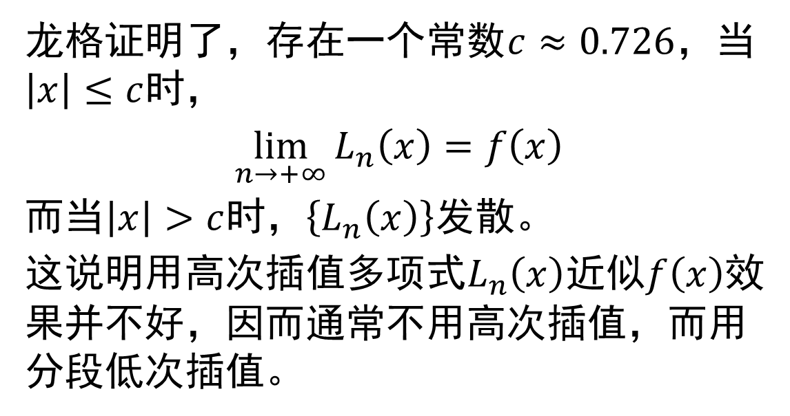
1
高次插值的病态性质
龙格证明了，存在一个常数$c≈0.726$，当$\left|x\right|≤c$时，
$$\lim_{n→+∞}{L_{n}\left(x\right)}=f\left(x\right)$$
而当$\left|x\right|>c$时，$\left\{L_{n}\left(x\right)\right\}$发散。
这说明用高次插值多项式$L_{n}\left(x\right)$近似$f\left(x\right)$效果并不好，因而通常不用高次插值，而用分段低次插值。

Slide 7
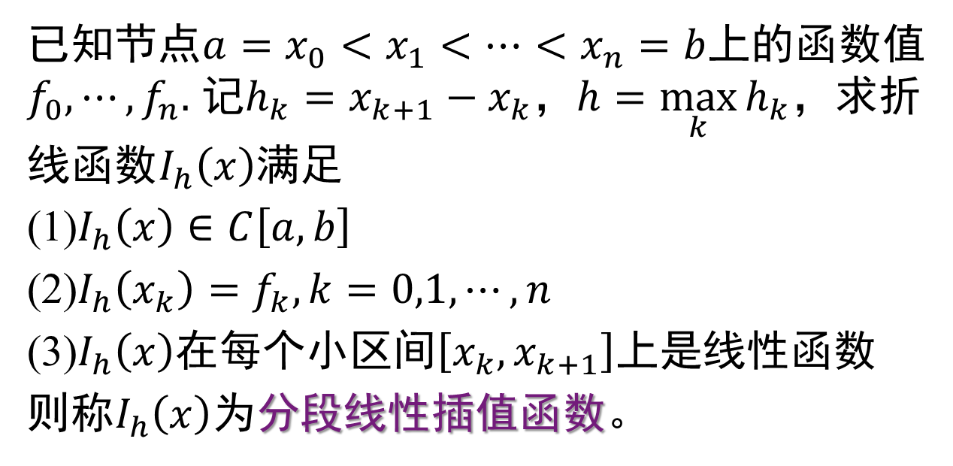
2
分段线性插值
分段线性插值：用通过插值点的折线段逼近$f(x)$.
已知节点$a=x_{0}<x_{1}<⋯<x_{n}=b$上的函数值$f_{0},⋯,f_{n}.$ 记$h_{k}=x_{k+1}−x_{k}$，$h=\max_{k}{h_{k}}$，求折线函数$I_{h}\left(x\right)$满足
(1)$I_{h}\left(x\right)∈C\left[a,b\right]$
(2)$I_{h}\left(x_{k}\right)=f_{k}, k=0,1,⋯,n$
(3)$I_{h}\left(x\right)$在每个小区间$\left[x_{k},x_{k+1}\right]$上是线性函数
则称$I_{h}\left(x\right)$为分段线性插值函数。

Slide 8







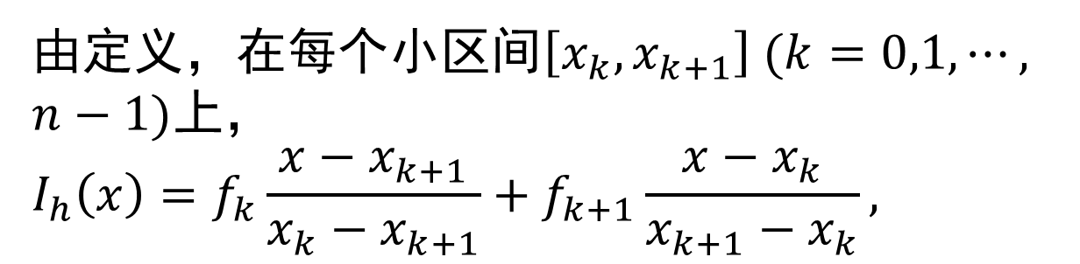



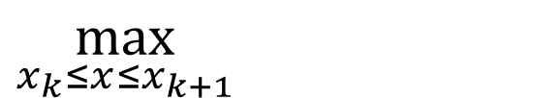

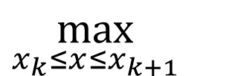



2
分段线性插值
由定义，在每个小区间$\left[x_{k},x_{k+1}\right] (k=0,1,⋯,$
$n−1)$上，
$$I_{h}\left(x\right)=f_{k}\frac{x−x_{k+1}}{x_{k}−x_{k+1}}+f_{k+1}\frac{x−x_{k}}{x_{k+1}−x_{k}},$$
分段线性插值的误差估计可利用线性插值余项$\left(2.15\right)$得到
$$\max_{x_{k}≤x≤x_{k+1}}{}$$
$$x$$
$$x$$
$$−x_{k+1}$$
$$f\left(x\right)$$
$$−I_{h}\left(x\right)$$
$$≤$$
$$\frac{M_{2}}{2}$$
$$−x_{k}$$
$$\max_{x_{k}≤x≤x_{k+1}}{ }$$
$$M_{2}=\max_{a≤x≤b}\left|f^{′′}\left(x\right)\right|$$

Slide 9
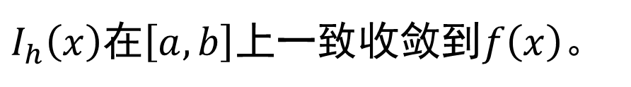
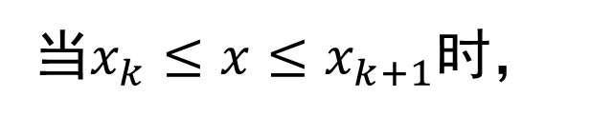

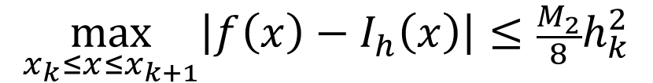

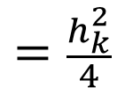
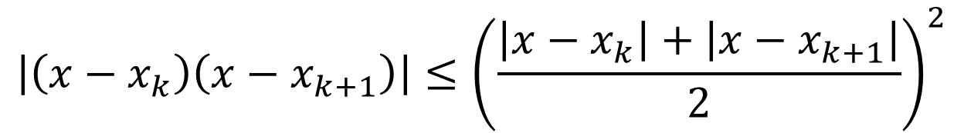
2
分段线性插值
当$x_{k}≤x≤x_{k+1}$时，
$$\left|\left(x−x_{k}\right)\left(x−x_{k+1}\right)\right|≤{\left(\frac{\left|x−x_{k}\right|+\left|x−x_{k+1}\right|}{2}\right)}^{2}$$
$$=\frac{h_{k}^{2}}{4}$$
$$\max_{x_{k}≤x≤x_{k+1}}\left|f\left(x\right)−I_{h}\left(x\right)\right|≤\frac{M_{2}}{8}h_{k}^{2}$$
$$\max_{a≤x≤b}\left|f\left(x\right)−I_{h}\left(x\right)\right|≤\frac{M_{2}}{8}h^{2}$$
$$\lim_{h→0}{\max_{a≤x≤b}\left|f\left(x\right)−I_{h}\left(x\right)\right|}=0$$
$I_{h}\left(x\right)$在$\left[a,b\right]$上一致收敛到$f\left(x\right)$。

Slide 10
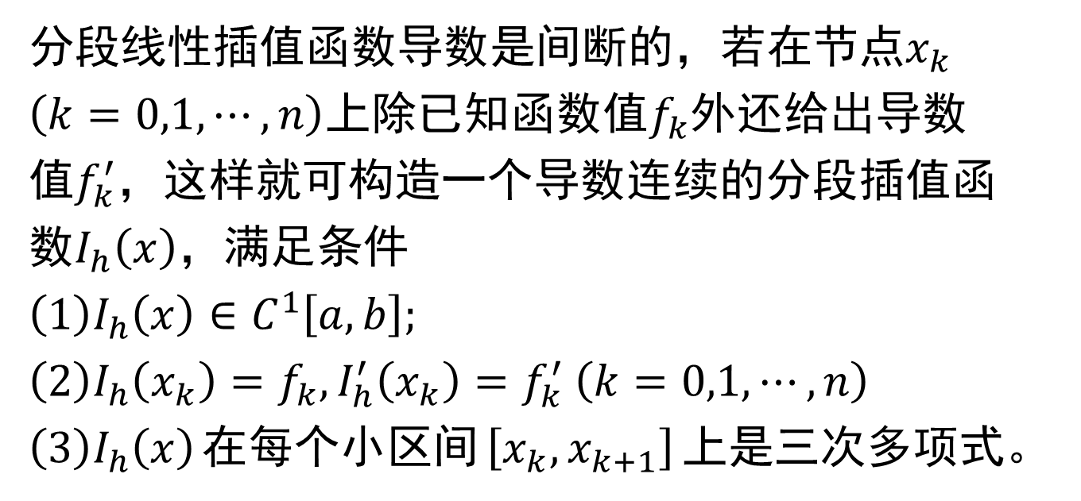
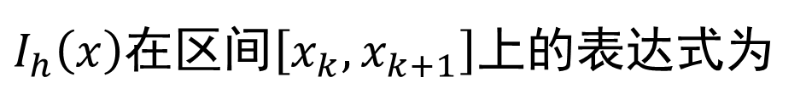
3
分段三次埃尔米特插值
分段线性插值函数导数是间断的，若在节点$x_{k}$ $\left(k=0,1,⋯,n\right)$上除已知函数值$f_{k}$外还给出导数值$f_{k}^{′}$，这样就可构造一个导数连续的分段插值函数$I_{h}\left(x\right)$，满足条件
$$\left(1\right)I_{h}\left(x\right)∈C^{1}\left[a,b\right];$$
$$\left(2\right)I_{h}\left(x_{k}\right)=f_{k}, I_{h}^{′}\left(x_{k}\right)=f_{k}^{′} \left(k=0,1,⋯,n\right)$$
$\left(3\right)I_{h}\left(x\right)$在每个小区间$\left[x_{k},x_{k+1}\right]$上是三次多项式。
根据三次埃尔米特插值多项式$H_{3}\left(x\right)$的表达式可知，
$I_{h}\left(x\right)$在区间$\left[x_{k},x_{k+1}\right]$上的表达式为

Slide 11



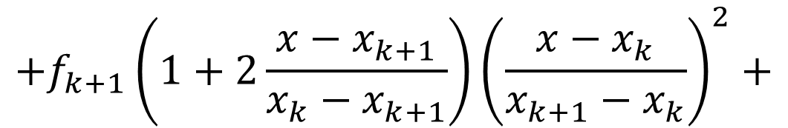




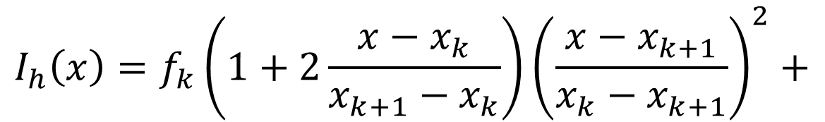











3
分段三次埃尔米特插值
$$I_{h}\left(x\right)=f_{k}\left(1+2\frac{x−x_{k}}{x_{k+1}−x_{k}}\right){\left(\frac{x−x_{k+1}}{x_{k}−x_{k+1}}\right)}^{2}+$$
$$+f_{k+1}\left(1+2\frac{x−x_{k+1}}{x_{k}−x_{k+1}}\right){\left(\frac{x−x_{k}}{x_{k+1}−x_{k}}\right)}^{2}+$$
$$x$$
$$−x_{k+1}$$
$$x$$
$${\left(\frac{ }{}\right)}^{2}$$
$$−x_{k}$$
$${\left(\frac{ }{}\right)}^{2}$$
$$x$$
$$−x_{k+1}$$
$$x$$
$$+f_{k+1}^{′}\left( \right)$$
$$−x_{k}$$
$$+f_{k}^{′}\left( \right)$$
$$x_{k+1}$$
$$−x_{k}$$
$$x_{k}$$
$$−x_{k+1}$$
上式对于$k=0,1,⋯,n−1$成立。
利用三次埃尔米特插值多项式$H_{3}\left(x\right)$的余项，
可得误差

Slide 12



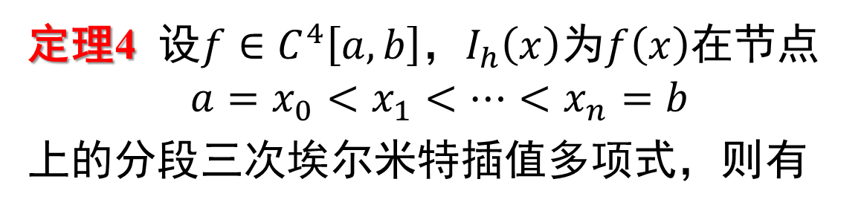
3
分段三次埃尔米特插值
$$\left|f\left(x\right)−I_{h}\left(x\right)\right|≤\frac{1}{384}h_{k}^{4}\max_{x_{k}≤x≤x_{k+1}}\left|f^{\left(4\right)}\left(x\right)\right|,$$
$$x∈\left[x_{k},x_{k+1}\right]$$
$$h_{k}=x_{k+1}−x_{k}$$
定理4 设$f∈C^{4}\left[a,b\right]$，$I_{h}\left(x\right)$为$f\left(x\right)$在节点
$$a=x_{0}<x_{1}<⋯<x_{n}=b$$
上的分段三次埃尔米特插值多项式，则有
$$\max_{a≤x≤b}\left|f\left(x\right)−I_{h}\left(x\right)\right|≤\frac{1}{384}h^{4}\max_{a≤x≤b}\left|f^{\left(4\right)}\left(x\right)\right|$$
$$h=\max_{0≤k≤n−1}\left(x_{k+1}−x_{k}\right)$$

Slide 13
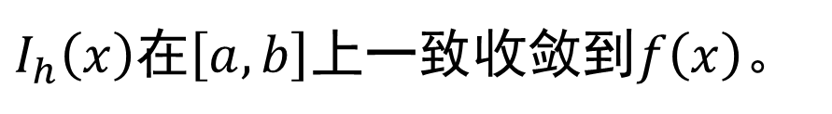

3
分段三次埃尔米特插值
$$\lim_{h→0}{\max_{a≤x≤b}\left|f\left(x\right)−I_{h}\left(x\right)\right|}=0$$
$I_{h}\left(x\right)$在$\left[a,b\right]$上一致收敛到$f\left(x\right)$。
定理4表明分段三次埃尔米特插值比分段线性插值效果明显改善(光滑度更高，误差更小)。
但这种插值要求给出节点上的导数值，所要提供的信息太多，其光滑度也不高(只有一阶导数连续)，下面我们将介绍一种克服这些缺点的插值方法。

